Slide 1
Universidad Latina
Equipo 4.

Slide 2
Grado al que va dirigido:
Cuarto grado, preparatoria

Slide 3
Integrantes:
Salazar Villanueva Alfonso Roberto, Física III
Aguillón Ruíz Francisco, Danza Regional
Salazar Villanueva Alfonso Roberto, Matemáticas

Slide 4
Ciclo escolar:
2019-2020

Slide 5
Inicio del proyecto: 01 de Diciembre del 2019
Fin del proyecto: 30 de Enero del 2020

Slide 6
Nombre del proyecto:
Danzando Matemáticamente con Newton. Ciclo 2019-2020

Slide 7
5. Introducción o justificación. Descripción del proyecto
El proyecto presentado tiene como fin el de poder aplicar temas de la matemática y la informática a los estudiantes, pero con la aplicaciones en la danza. Si bien, muchas veces los estudiantes preguntan la utilidad de las matemáticas en su vida cotidiana, con este proyecto podrán visualizar que esta ciencia está en todas partes incluyendo la disciplina de la danza regional, estrictamente hablando del danzón y en
La danza denominada danzón tiene sus implicaciones y es considerado un baile de salón fino el cual tiene una métrica, un tiempo y un ritmo únicos. Si con ello se liga la informática como rama de enseñanza a todos los niveles, entonces el programar una serie de pasos que se relaciones con la danza, la métrica y con conocimientos esenciales de la matemática como es la trigonometría, se tendrá entonces un conocimiento significativo para el estudiante

Slide 8
6. Objetivo general del proyecto
Lograr un aprendizaje significativo en temas de trigonometría (matemáticas), danza regional (danzón, esquematizarlo, bailarlo y dirigirlo) y la informática (programación ), mediante el uso de conocimientos nuevos y ya establecidos en el estudiante incluyendo los temas descritos debido a la importancia y relevancia tanto en su cultura general, escolar y aplicaciones de su vida cotidiana.

Slide 9
7. Objetivo o propósitos a alcanzar, de cada asignatura involucrada.
Objetivo. Matemáticas IV.
Resolver las dimensiones de triángulos pitagóricos dados algunos datos. Reconocer a los triángulos rectángulos por medio de sus características Aplicar y dominar el teorema de Pitágoras
Objetivo. Informática.
El alumno: Desarrollará habilidades para adquirir un pensamiento lógico matemático y algorítmico en el análisis y resolución de problemas computables mediante la elaboración de diagramas de flujo, comprobando la solución codificada a través de un lenguaje de programación. Desarrollará actitudes como la concentración, paciencia, perseverancia y creatividad, necesarias para la programación.
El alumno realiza el proceso de razonamiento de unos pasos de danza transformados a un trazo matemático para aterrizarlo en una programación en informática
Objetivo. Danza regional.
Que el alumno realice los trazos y cálculos mentales para poder bailar danzón Ejecución de la danza denominada danzón Que pueda describir el tiempo, espacio y movimiento de la danza

Slide 10
ETAPA II.
RESULTADOS DE LA PRIMERA REUNIÓN INTERDISCIPLINAR
Durante esta etapa se realizó una reunión de trabajo entre los profesores del proyecto . De acuerdo a las necesidades del proyecto, se llegó a la solución de implementar al mismo tiempo las actividades de las secuencias didácticas tal y como se marca en los prerrequisitos del Proyecto de Conexiones. Quedando las siguientes fechas:
1ra sesión: 3 de diciembre del 2018
2da sesión: 5 de diciembre del 2018
3ra sesión: 7 de diciembre del 2018
4ta sesión: 10 de diciembre del 2018
5ta sesión: solo si es necesaria, 12 de diciembre del 2018
De tal manera que hubo una adecuación y corrección de las fechas en las Secuencias didácticas

Slide 11
FECHAS DE REALIZACIÓN

Slide 12
8. Documentación de actividades y evidencias de enseñanza-aprendizaje, correspondientes a diferentes momentos del proceso de implementación del proyecto interdisciplinario

Slide 13
8.1 Actividad Interdisciplinaria:
Nombre de la actividad: “Presentación del Proyecto”
Objetivo. Dar a conocer los objetivos generales, particulares y la interdisciplinariedad con las materias de Matemáticas IV, Danza Regional e Informática
Grado. Cuarto año
Fecha en que se llevará a cabo la actividad.

Slide 14
Asignaturas participantes, temas o conceptos de cada una. Física III, Matemáticas IV, Danza Regional
Fuentes de apoyo. Programas de estudio operativos e indicativos de la ENP. UNAM. Páginas de internet. Libro de Algebra, Matemáticas IV
Justificación de la actividad. (Respuesta a preguntas guía, necesidades del grupo, objetivos, etc. Se plantea la necesidad de la relevancia de la interdisciplinariedad entre las materias y su relevancia tanto en su cultura general, escolar y aplicaciones en su vida cotidiana

Slide 15
h. Descripción del desarrollo de la actividad. Pasos y organización del grupo. Incluir materiales, herramientas y evidencias de aprendizaje.
Pasos.
Se organizan equipos de acuerdo a la sección correspondiente de las materias
Se plantean ecuaciones de segundo grado
Se resuelven problemas de área
Se conforma un triangulo rectángulo
Mediante una investigación previa se consolida el tema del Teorema de Pitágoras y los bailes de salón así como su posible interrelación
Al observar los pasos del baile “Danzón” descubrirá los pasos y triángulos trazados, tratando de visualizar un algoritmo de solución que pueda ser programado en una computadora

Slide 16
h. Materiales, herramientas y evidencias de aprendizaje.
Materiales. herramientas
Libros para investigación
Pizarrón
Investigación previa
Ejercicios de Teorema de Pitágoras
Programa de cómputo
Grabadora con temas del Danzón

Slide 17
K. Descripción de lo que se hará con los resultados de la actividad.
Con los resultados se implementará el proyecto a fin de que mediante la introducción se trabaje de manera individual en cada materia lo propuesto en cada plan de trabajo
i. Análisis. Contrastación de lo esperado y lo sucedido. Argumentos claros y precisos sobre: 1. Logros alcanzados. 2. Aspectos a mejorar.
1. Logros alcanzados
Se alcanzó el objetivo en la actividad interdisciplinaria
Se conocieron los temas
Se desarrollo el inicio del proyecto de buena forma
Se obtuvieron evidencias
2. Aspectos a mejorar.
Mejor organización de los tiempos
Decidir de manera anticipada los estudiantes con los que se trabajará
m.. Toma de decisiones. Señalar cualquier toma de decisiones en función del análisis.
Se determinó que se sigue trabajando en el proyecto por separado en cada materia tal cual se diseño en el plan de trabajo de cada materia

Slide 18
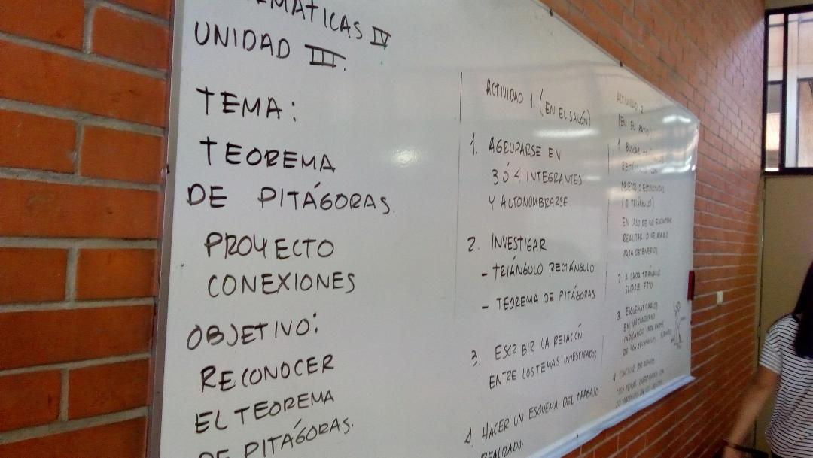
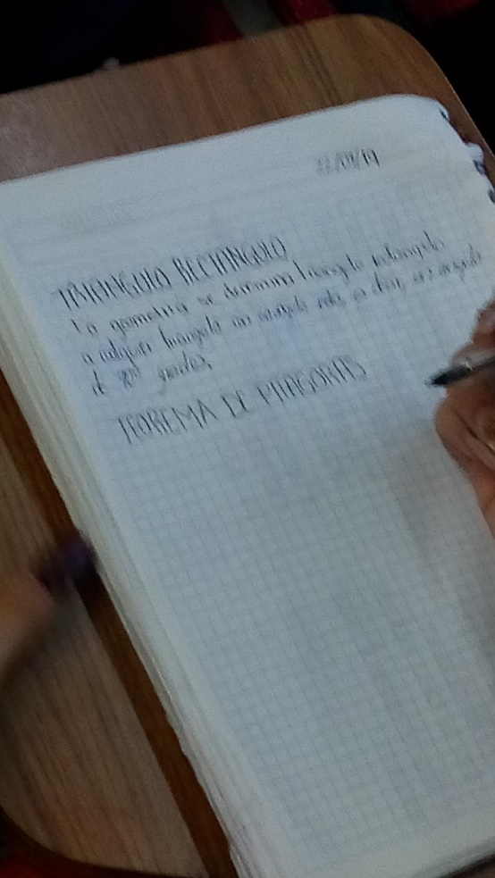
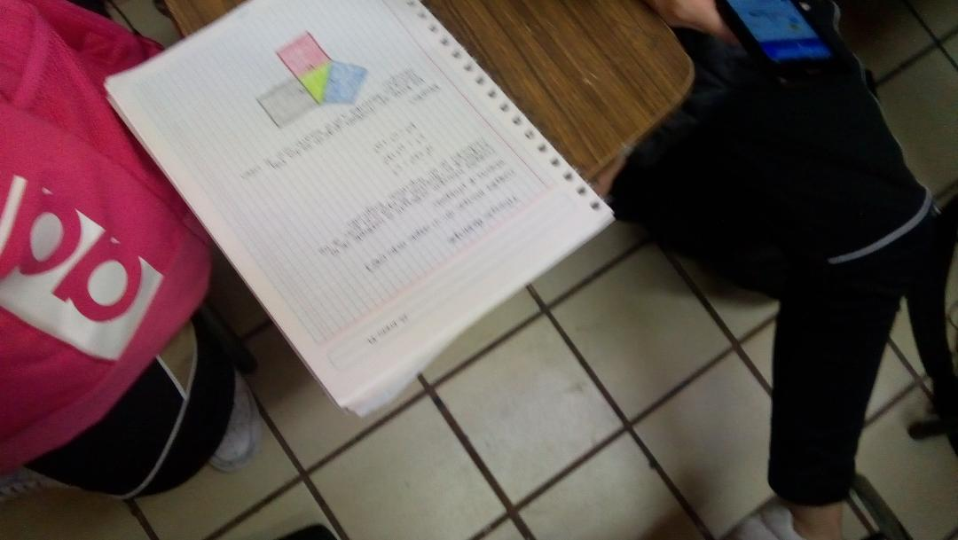
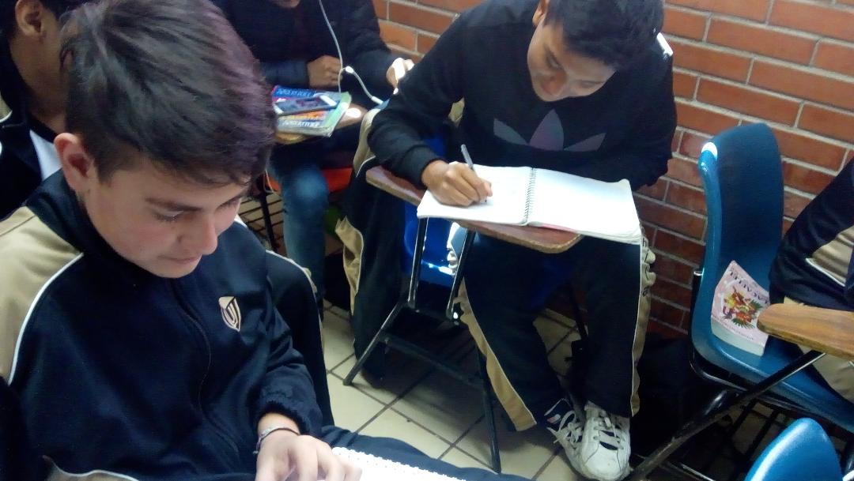
Evidencias

Slide 19
Actividad Interdisciplinaria:
Nombre de la actividad: “Presentación de la actividad global”
Objetivo. Cerrar las actividades del proyecto mediante una presentación en la que se representen los tres trabajos realizados con las tres disciplinas.
Grado. Cuarto año
Fecha en que se llevó a cabo la actividad. 31 de febrero del 2018. ( fecha modificada del 14 de enero del 2019)

Slide 20
Asignaturas participantes, temas o conceptos de cada una. Física III, Matemáticas IV, Danza Regional
Fuentes de apoyo. Programas de estudio operativos e indicativos de la ENP. UNAM. Páginas de internet. Libro de Algebra, Matemáticas IV. El cuerpo en la danza: postura, movimiento y patología. Massó, N. (2012) Barcelona. Editorial Paidotribo. Video: Solución de ecuaciones cuadráticas
Justificación de la actividad. Se plantea el hecho de representar el trabajo a los estudiantes para que verifiquen su progreso y vean los resultados con el fin de motivarlos con resultados

Slide 21
h. Descripción del desarrollo de la actividad. Pasos y organización del grupo. Incluir materiales, herramientas y evidencias de aprendizaje.
Pasos.
Se llevan a los estudiantes al salón de danza
Se colocan en el piso los trazos de los triángulos rectángulos
Se coloca el cartel realizado en la materia de matemáticas
Ejecutan el baile danzón siguiendo los trazos colocados en el piso
El otro grupo de estudiantes observa y realiza anotaciones
Se intercambian los grupos para hacer lo mismo que en la primera parte
Después son llevados a la sala de computo para que por medio de las anotaciones ejecuten en el programa Excel la ecuación que resuelve el Teorema de Pitágoras.

Slide 22
h. Materiales, herramientas y evidencias de aprendizaje.
Materiales. herramientas
Fuentes de información
Pizarrón
Trabajo previo ( cartel del Teorema de Pitágoras)
Ejercicios de Teorema de Pitágoras
Programa de cómputo
Grabadora con temas del Danzón

Slide 23
Descripción de lo que se hará con los resultados de la actividad.
Se verificó que se cumple el objetivo, además de que proporciona el dato del avance de las actividades y la interdisciplinariedad y la congruencia entre actividades de las diferentes materias con el proyecto.
j. Análisis. Contrastación de lo esperado y lo sucedido. Argumentos claros y precisos sobre: 1. Logros alcanzados. 2. Aspectos a mejorar.
1. Logros alcanzados
Se alcanzó el objetivo en la actividad interdisciplinaria
Los estudiantes pudieron relacionar los temas y las propuestas
Existe una línea de aceptación del proyecto
Se preciaron los avances
2. Aspectos a mejorar.
Se perdió demasiado tiempo en las actividades
La reunión continua de las tres actividades no se pudo realizar de manera continua con todos los estudiantes debido a sus actividades
k. Toma de decisiones. Señalar cualquier toma de decisiones en función del análisis.
Se determinó que se debe continuar afinando detalles de manera individual por materia pero se fortaleció el trabajo realizado, dando un espacio para meditar las actividades pero también de felicitación por el progreso y el enorme esfuerzo realizado por cada participante

Slide 24
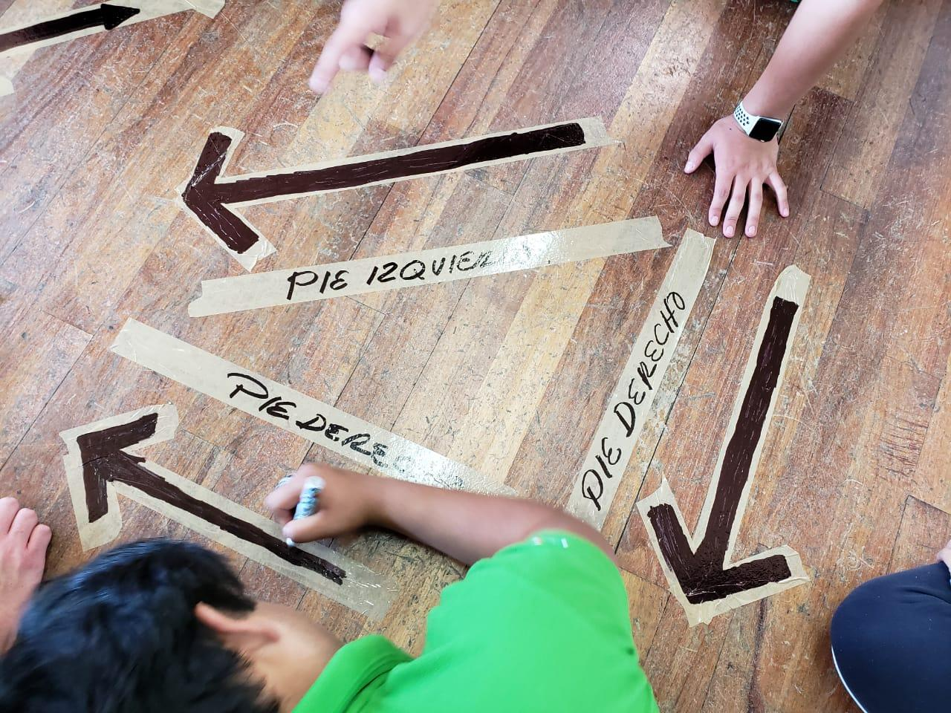
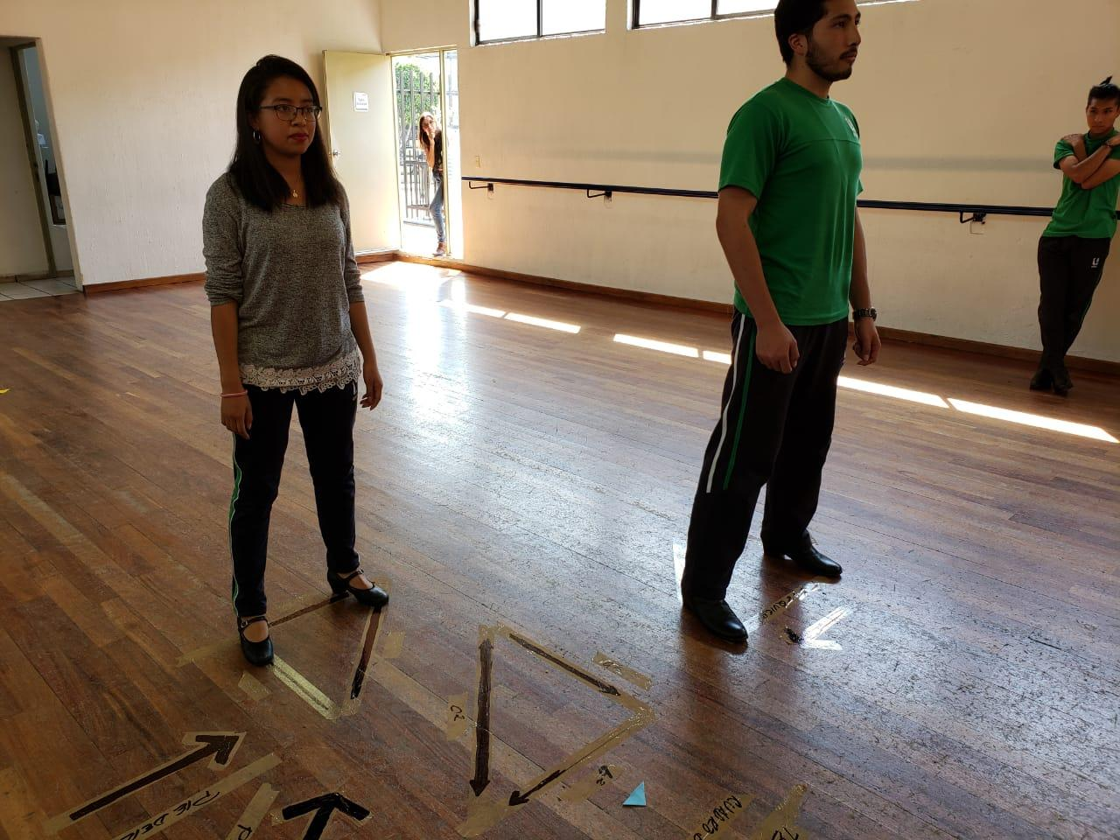
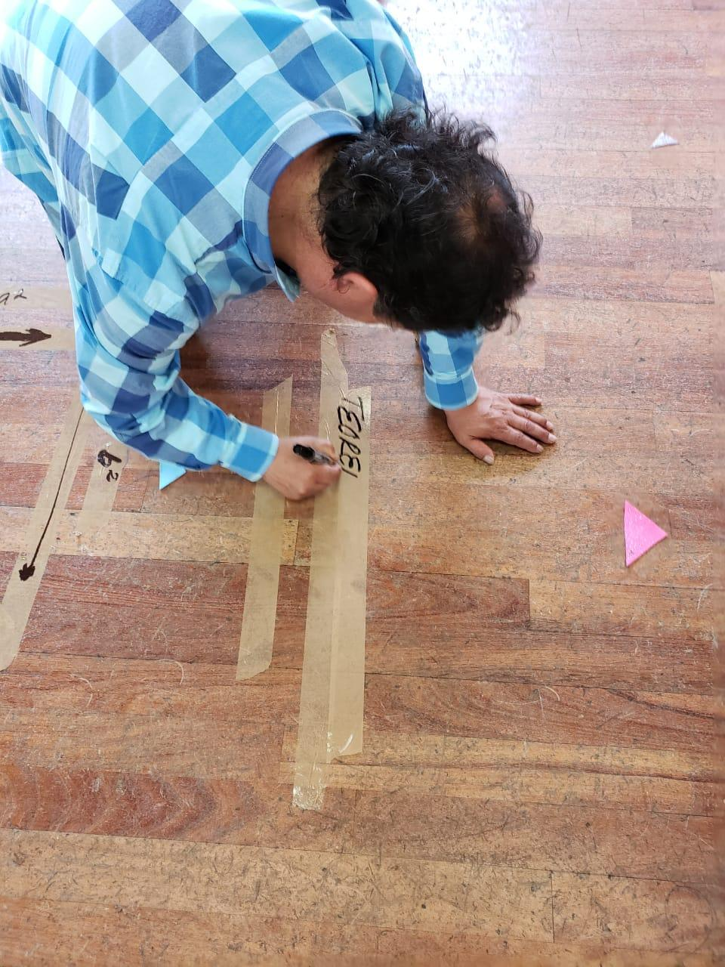
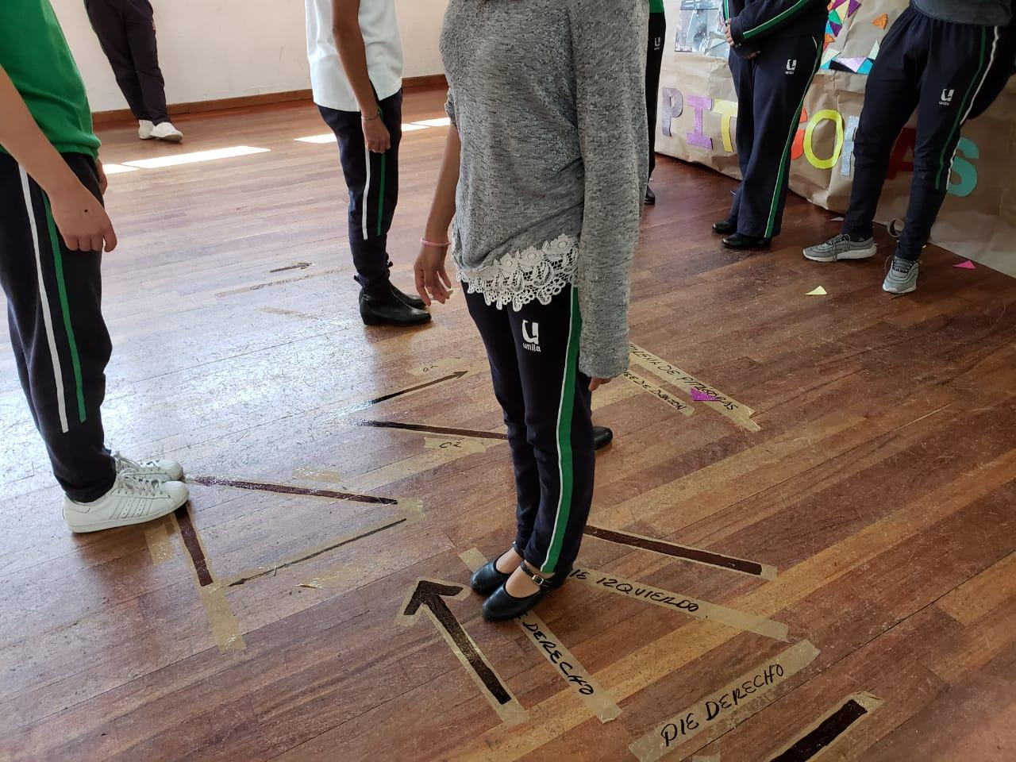
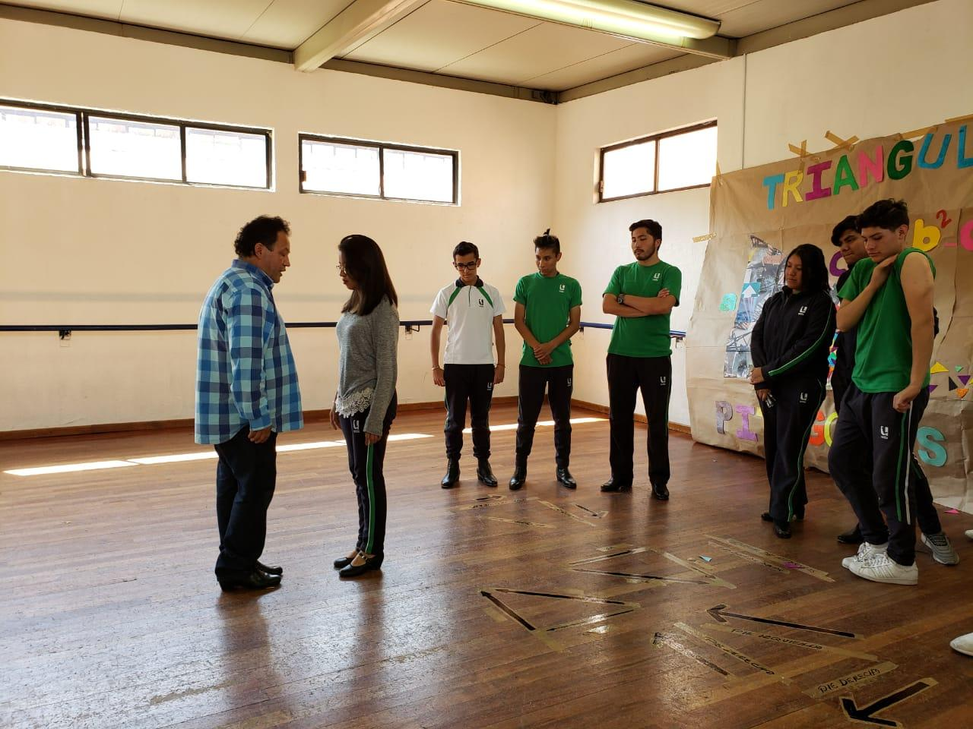
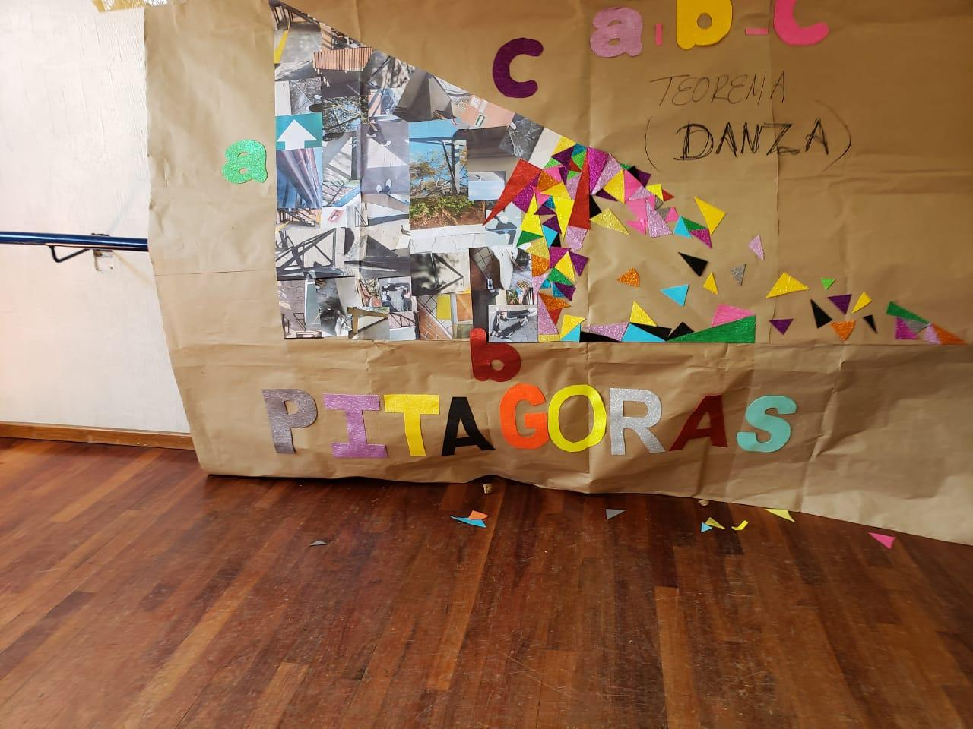
Evidencias

Slide 25
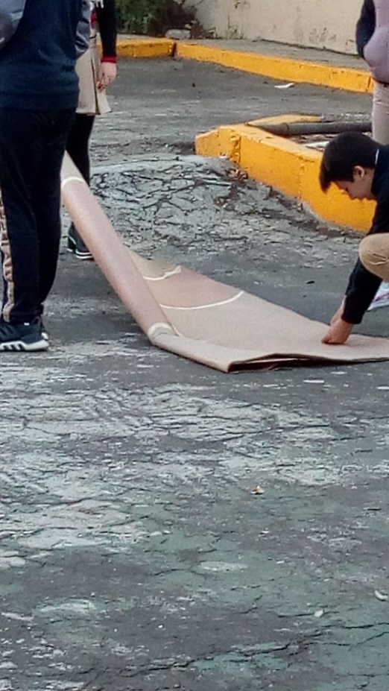
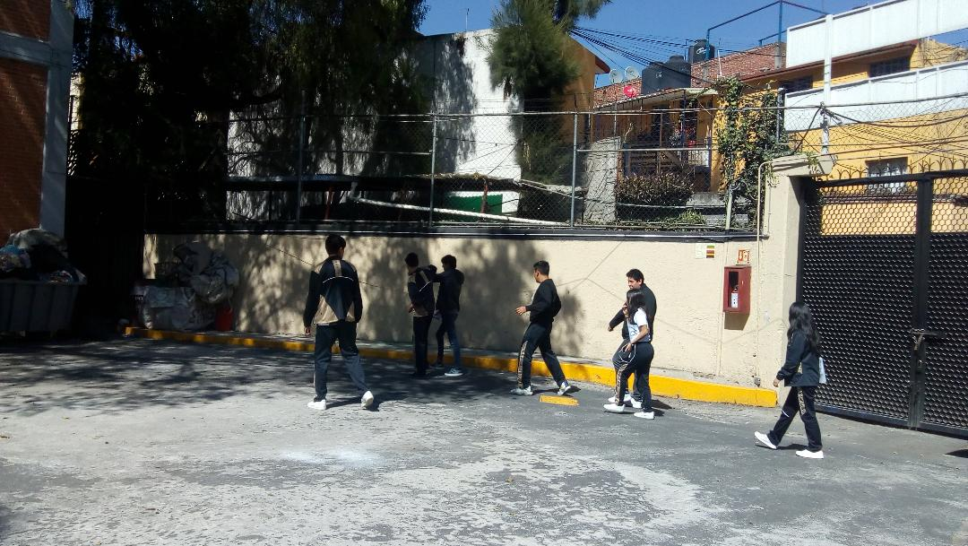
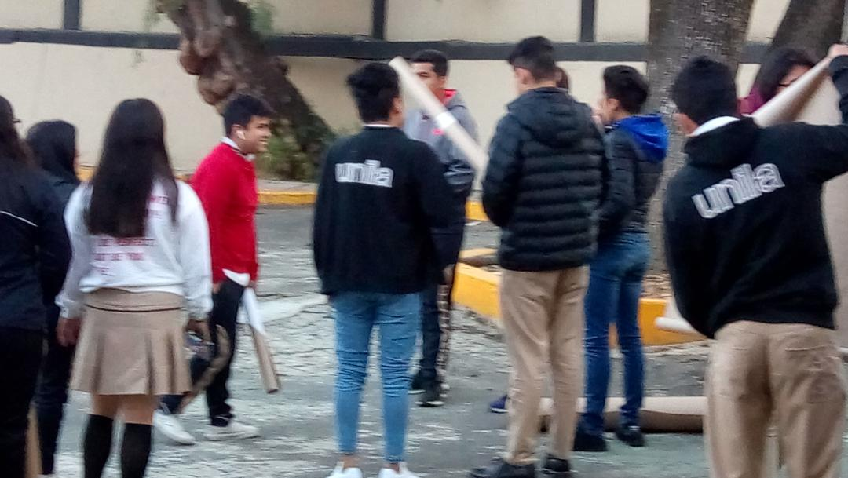
Evidencias

Slide 26
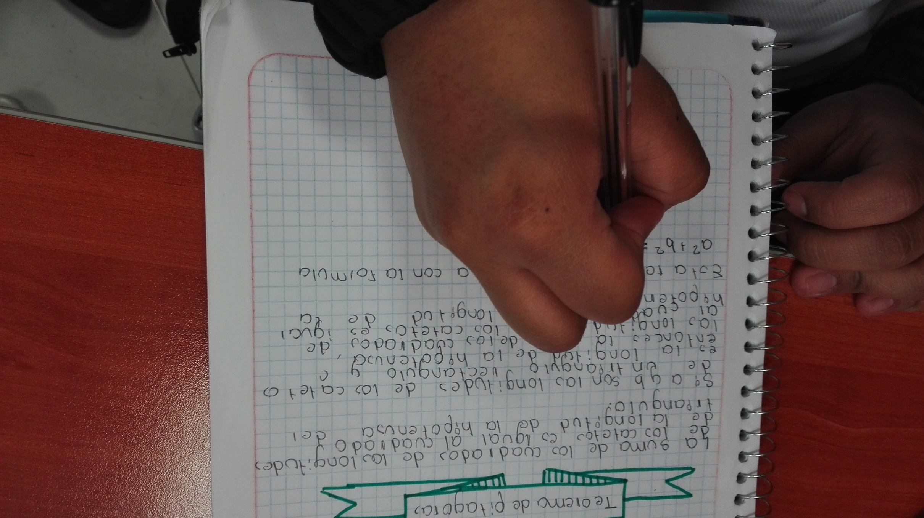
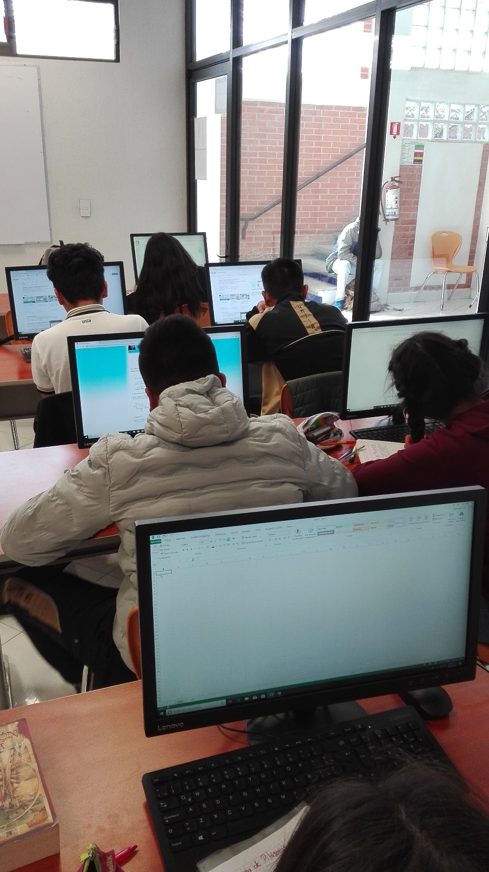
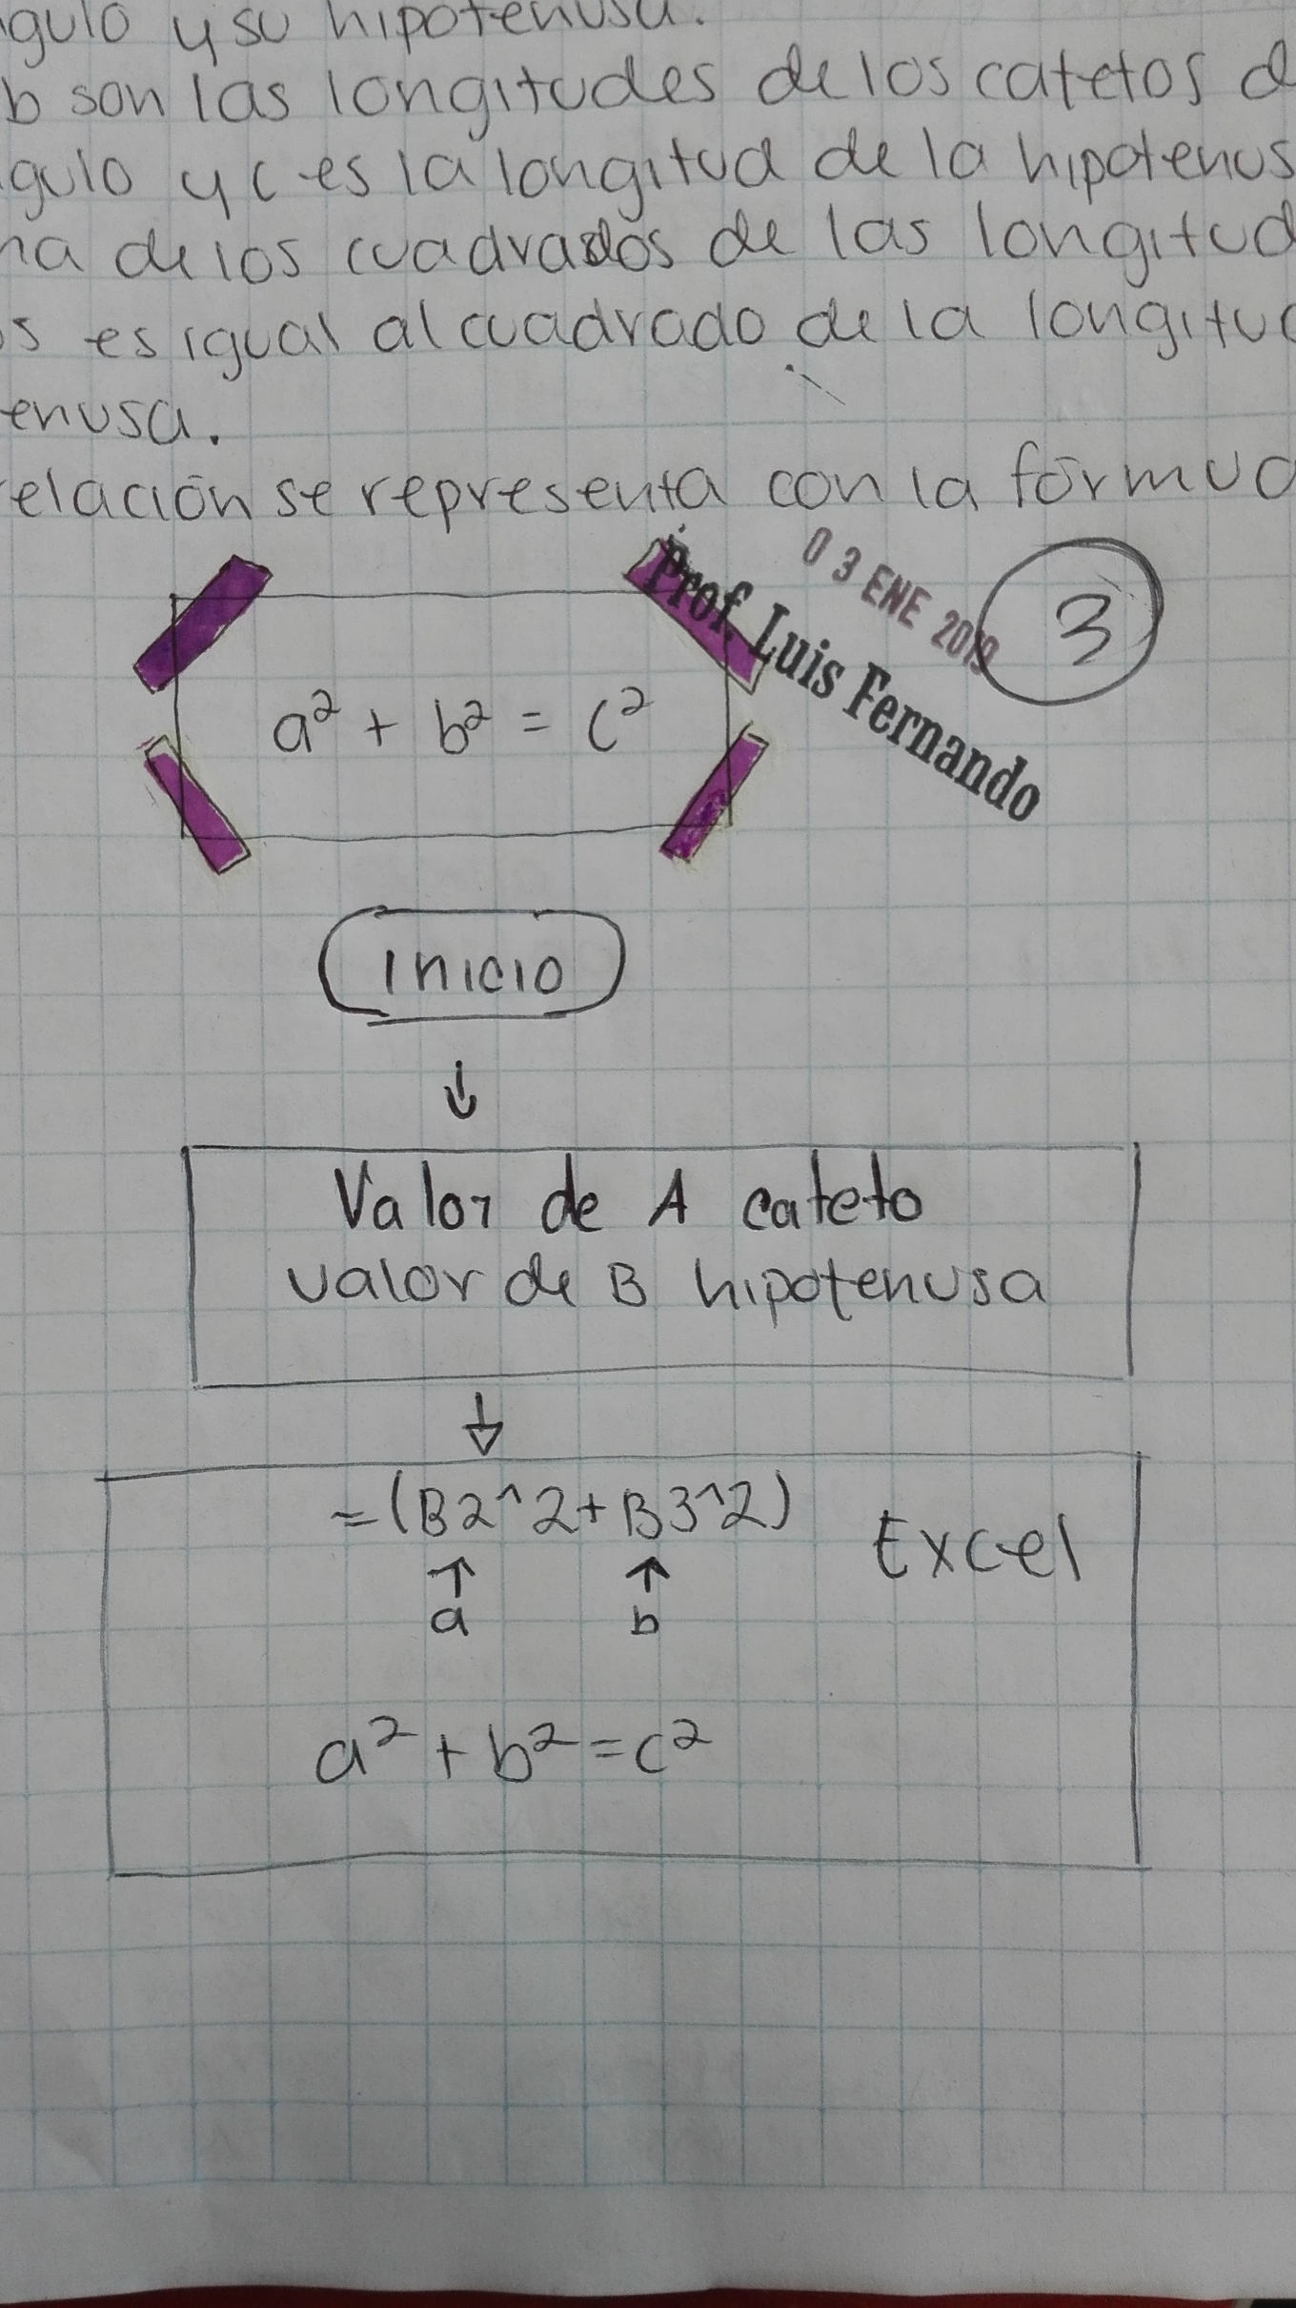
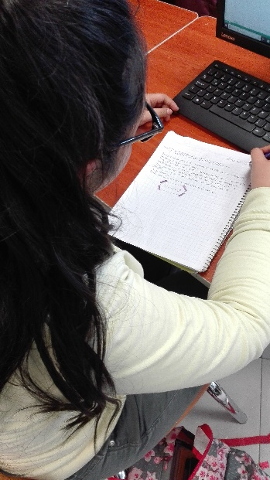
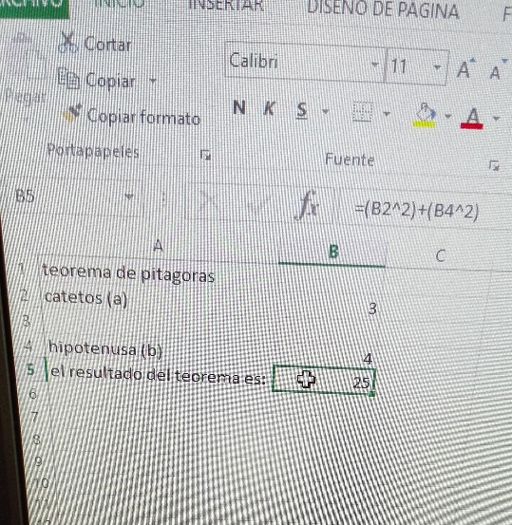
Evidencias

Slide 27
SECUENCIAS DIDÁCTICAS
Escuela Nacional Preparatoria
Curso de actualización para los nuevos programas
Junio-Julio 2018
INFORMÁTICA
Escuela Nacional Preparatoria
Curso de actualización para los nuevos programas
Junio-Julio 2018
Actividad de enseñanza
Nombre de la Unidad | Unidad 3. Metodología de solución de problemas computables
Tema | Solución de problemas
Objetivo de la unidad | El alumno: Desarrollará habilidades para adquirir un pensamiento lógico matemático y algorítmico en el análisis y resolución de problemas computables mediante la elaboración de diagramas de flujo, comprobando la solución codificada a través de un lenguaje de programación. Desarrollará actitudes como la concentración, paciencia, perseverancia y creatividad, necesarias para la programación.
Objetivo de la actividad | El alumno: El alumno aprenderá y conocerá la metodología para solucionar un problema así como la implementación del mismo en un programa
Contenidos conceptuales | 3.1 Planteamiento: acotamiento y alcances del problema computable 3.2 Análisis: definición de datos e identificación de los elementos y recursos que se requieren para la solución del problema

Slide 28
Estrategias/ Actividades (incluir inicio, desarrollo y cierre) Explicar y describir claramente las actividades que realiza el profesor y las que realiza el alumno | Clase previa: en la clase de danza el alumno observar la clase de danzón, descubrirá los trazos realizando anotaciones acerca de los pasos y los triángulos trazados Matemáticas el profesor facilitara las fórmulas de triángulos en matemáticas Clase 1 En 3 equipos Desarrollar el algoritmo de la fórmula de triángulos, paso a paso escribir, la solución del área de los triángulos, que se necesita para sacar dicha área Esta información fue obtenida de la clase de matemáticas Clase 2 Teniendo en algoritmo, realizarán el diagrama de flujo y expondrán dicho diagrama con la ayuda del profesor revisarán el flujo de la información Clase 3 Se elegirá el programa psint En se codificará la fórmula del triángulo, realizando las pruebas necesarias hasta que el programa funcione a la perfección
Evidencias de aprendizaje/ productos | Como producto final se entrega el programa, en el que para obtener dicha área solo se introducen los datos y el da el resultado
Contenidos procedimentales | 3.3 Diseño de la solución del problema: algoritmos, diagramas de flujo y pseudocódigo con estructuras de control 3.4 Paradigmas y lenguajes de programación: estructurados, orientados a objetos
Contenidos actitudinales | 3.5 Codificación: traducción del lenguaje natural a un lenguaje de programación 3.6 Prospectiva: límites, alcances y riesgos de la programación
interdisciplinariedad | Asignaturas: danza y matemáticas
Tiempo aproximado | 3 sesiones
Problema/situación detonador(a) | El profesor de danza sabe que dentro del danzón existe un trazo de triángulos, los alumnos no respetan el espacio para bailar , así que les pedio a sus alumnos sacar el área de dichos triángulos para marcar bien esos triángulos, solicito al profesor de metamatemáticas descubrir qué tipo de triángulos. Y desarrollar la formula lo mas rápido posible, pidiendo ayuda al profesor de informática

Slide 29
MATEMÁTICAS

Slide 30
DANZA REGIONAL
Objetivo de la actividad | El alumno: Desarrollará habilidades motrices, cognitivas, sociales y emocionales mediante la investigación monográfica, la práctica y la participación en un montaje de baile salón.
Contenidos conceptuales | Compresión del concepto, clasificación y función de la danza como expresión artística y social Descripción del tiempo, el espacio y el movimiento como elementos constitutivos de la danza
Contenidos procedimentales | Observación de manifestaciones dancísticas en contextos sociales diversos Adquisición de una postura corporal adecuada para la ejecución de secuencias y dinámicas en movimiento, utilizando elementos rítmicos-espaciales de la danza regional mexicana.
Contenidos actitudinales | Respeto a la diversidad socio-cultural en las manifestaciones dancísticas Apreciación de la postura corporal funcional para el desarrollo de actividades en la vida cotidiana y para la ejecución de la danza regional mexicana.
Eje(s) transversal(es) incluidos | Eje 2: Habilidades para la investigación y solución de problemas característicos del entorno actual. Eje 5: Formación de valores en congruencia con la coyuntura de los desafíos y transformaciones.
interdisciplinariedad /multidisciplinariedad | Asignaturas: Danza IV Física III Matemáticas IV
Asignatura EDUCACIÓN ESTÉTICA Y ARTÍSTICA. DANZA REGIONAL
Nombre de la actividad
Bailando: Espacio, tiempo y movimiento
Nombre del profesor | Colegio de adscripción
Francisco Aguillón Ruiz | Universidad Latina, Campus Sur
Actividad de enseñanza
Nombre de la Unidad | Unidad 1. El universo de la danza
Tema | 1.2 Descripción del tiempo, el espacio y el movimiento como elementos de la danza
Objetivo de la unidad | El alumno: Comprenderá que la danza regional mexicana es una manifestación artística y social que implica la concientización de una postura corporal y la utilización de elementos rítmicos-espaciales para la ejecución del movimiento.

Slide 31
Recursos | Equipo de sonido, reproductor de CD CD de música Salón de duela con espejos Masking tape
Aprendizajes por alcanzar | Danza IV -Utiliza el espacio personal y general para ejecutar movimientos -Expresa corporalmente ideas, estados de ánimo y emociones por medio de gestos y movimiento. Matemáticas IV -Teorema de Pitágoras Física IV -Describe el movimiento en un plano
Problema/situación detonador(a) | Las matemáticas y la danza son asignaturas que a simple vista no tienen temas en común, y que difícilmente existiría una transversalidad. Sin embargo, las matemáticas están presentes en todo momento en la danza. Las secuencias siguen determinados tiempos y repeticiones, se cuentan los pasos, los tiempos y las coreografías son trazos geométricos, por mencionar algunos ejemplos. ¿Cómo se relacionan la Física y las Matemáticas con la Danza? ¿Cómo se relaciona el teorema de Pitágoras con el danzón?
Evidencias de aprendizaje/ productos | Video del Montaje coreográfico Diagramas de representación del Teorema de Pitágoras Diagrama de movimiento del cuadro base de danzón
Evaluación
No. | Rubro | Si=1 / No=0
1 | Asume la posición correcta
2 | Ejecuta los pasos satisfactoriamente
3 | Realiza los desplazamientos según la secuencia coreográfica
4 | Colabora durante la coreografía con sus compañeros
5 | Demuestra disposición y respeto al bailar
6 | Cumple con ritmo y cuadratura
7 | Expresión corporal satisfactoria
8 | Realizó la investigación y participó en clase
9 | Realizó el diagrama y siguió el movimiento correctamente
10 | Comprensión de la relación del Teorema de Pitágoras con el danzón
 | TOTAL
Referencias | Expresión y apreciación artística. Introducción a las artes escénicas. Aguilar, A., Beristaín, E., et al. (1994) México, Ediciones pedagógicas El cuerpo en la danza: postura, movimiento y patología. Massó, N. (2012) Barcelona. Editorial Paidotribo. Antología didáctica ilustrada. Por los senderos de la danza. Silva, C. (2002). México. DGAPA-ENP

Slide 32
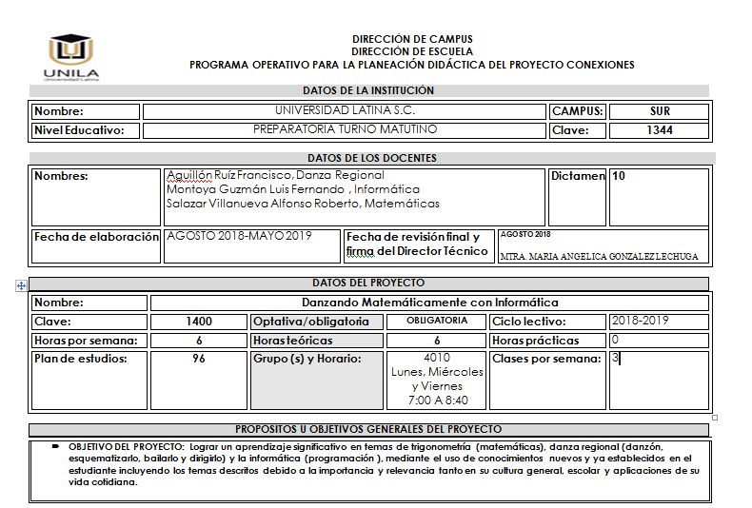
PROGRAMA OPERATIVO

Slide 34
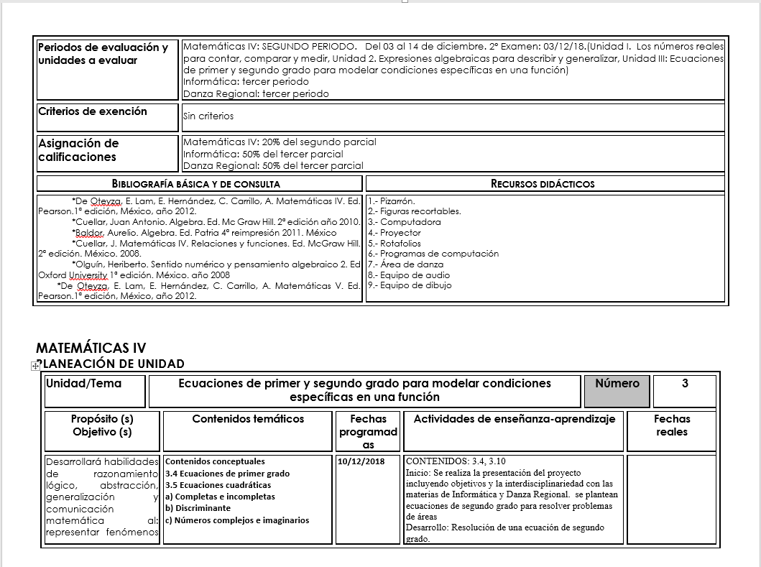

Slide 35
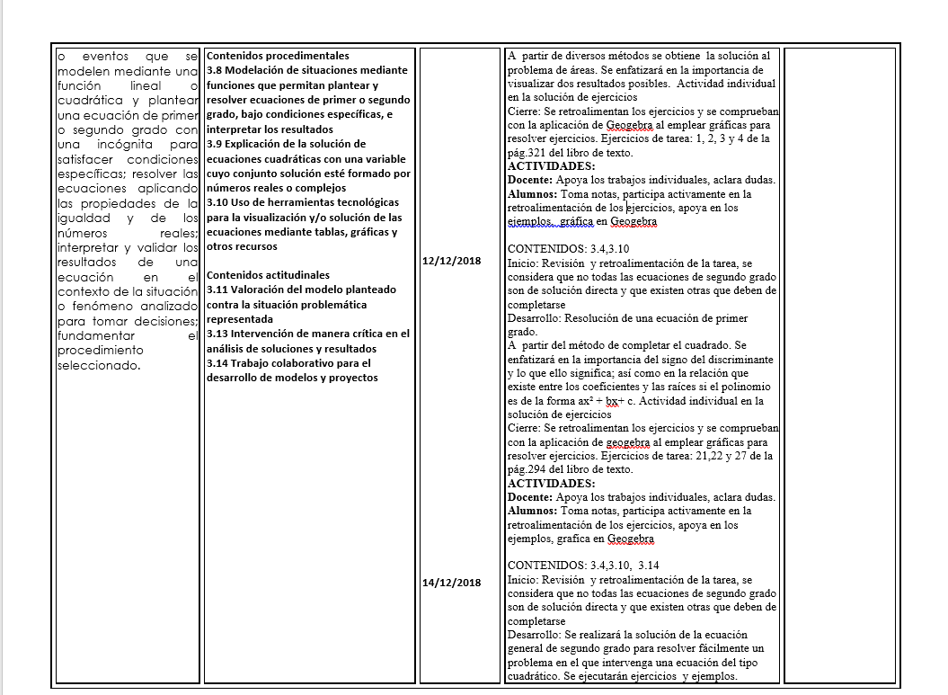

Slide 36
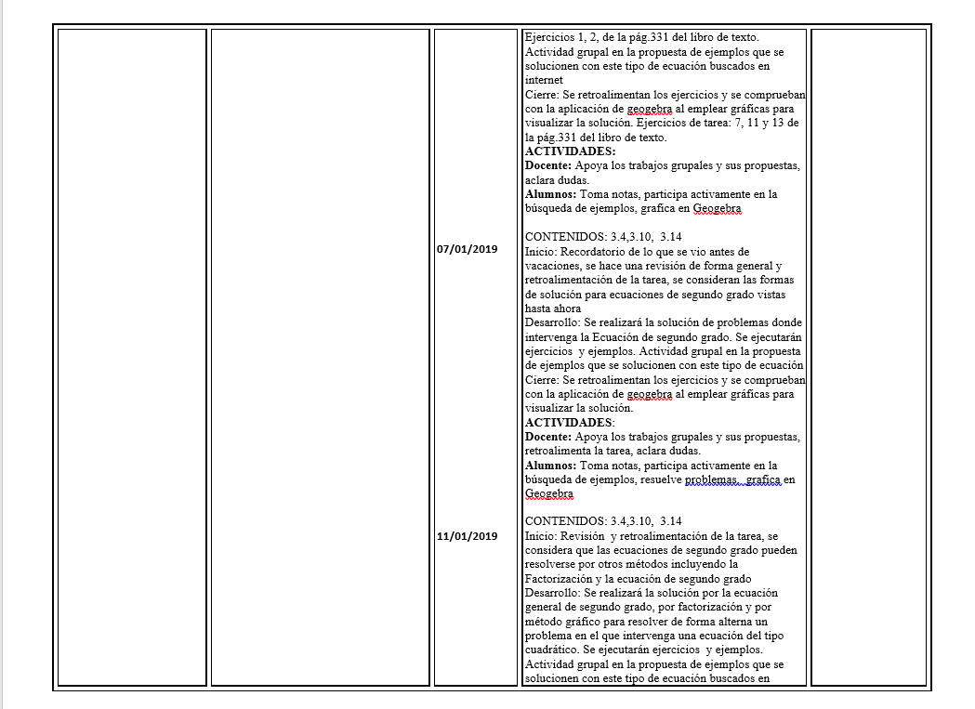

Slide 38
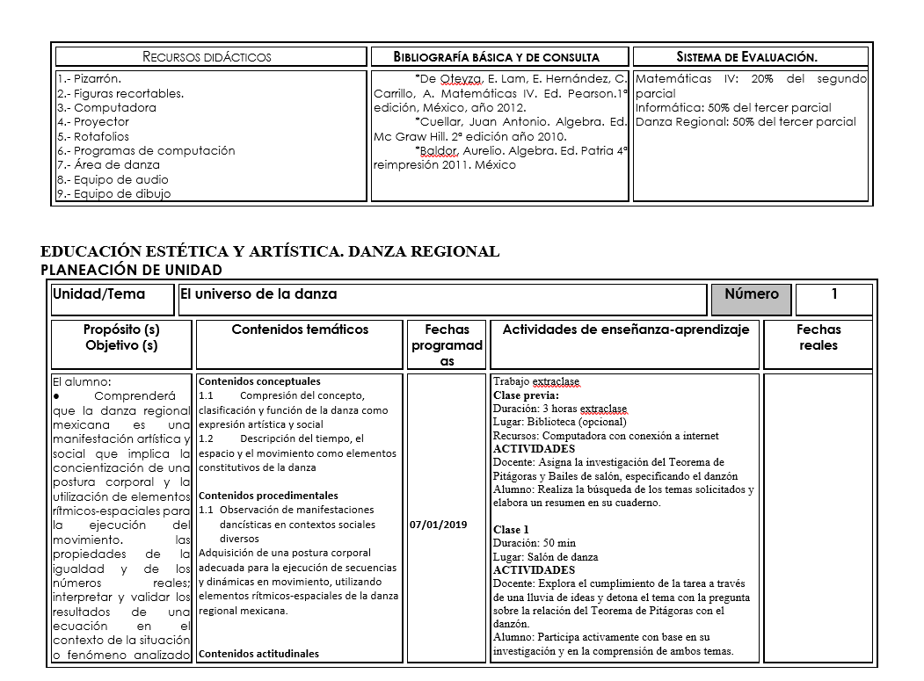

Slide 39
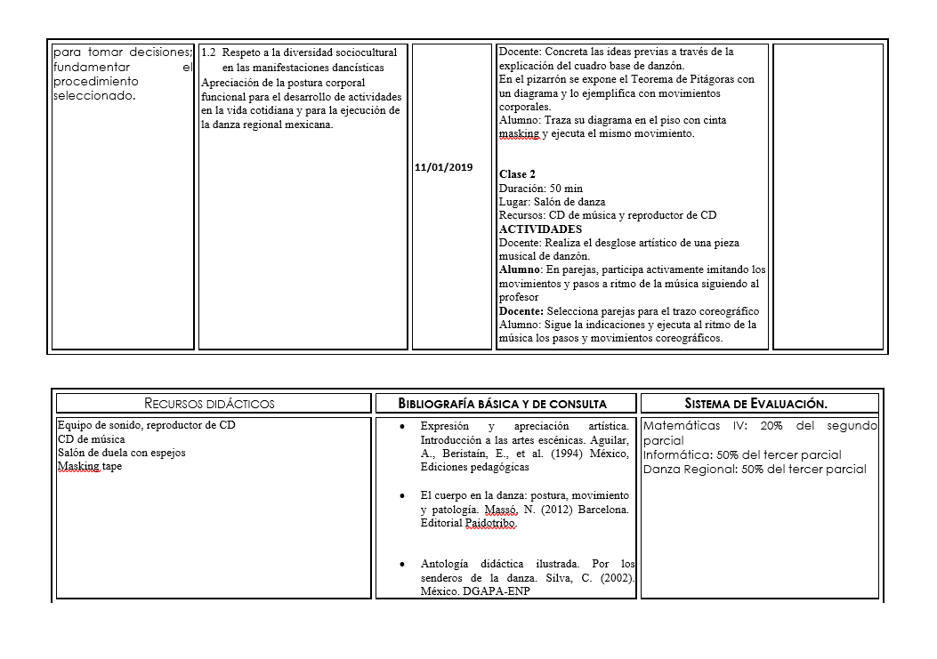

Slide 40
